Slide 1


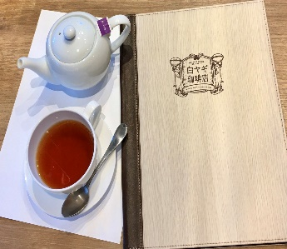

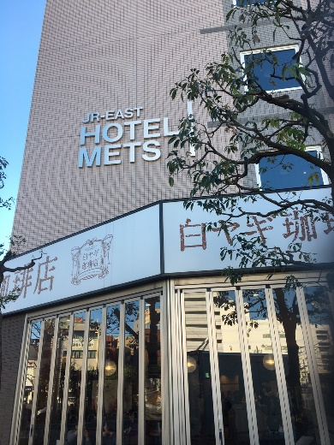
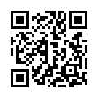
婚活前に自信をつけたい
あなたへ…
オンライン無料婚活相談会
＆プチ占い♪
「湘南仲人が作る出会いのマルシェ」は、全員が婚活・結婚・人生のプロフェッショナルです。
興味はあるけれど婚活へと進むにはまだ自信がない独身男女の皆さんに向けて、お一人ずつとのＺＯＯＭでの無料相談会を開催します。
日時： 令和 ２ 年 ８月
２日、６日、１４日、２９日
（要予約 お一人１時間）
料金： 無料
対象：独身の成人男女
場所： ご参加者のご自宅
ＰＣ又はスマホをご準備ください。
※事前にＺＯＯＭの使い方を説明します。
お問い合わせ＆お申込み
mariageasahi@gmail.com
主催：湘南仲人が作る出会いのマルシェ
緊急時連絡先：０９０－８０４４－３１９８(旭）

